Slide 1
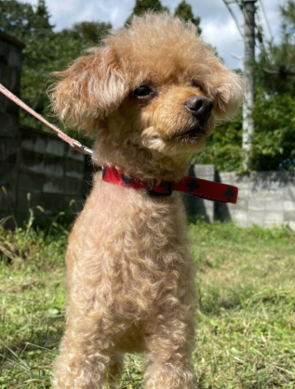
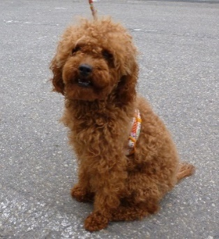
現在犬を飼っている方、これから犬を飼いたい方へ
令和６年度
飼い犬の
しつけ方教室
～人と犬が幸せに暮らすために～
開催日程
 | 学科講習 | 実技講習
第１回（会津） | ５月 ８日（水） 午前 | ５月１５日（水） 午前
第２回（南会津） | ６月 ５日（水） 午前 | ６月１２日（水） 午前
第３回（会津） | ７月１７日（水） 午前 | ７月２４日（水） 午前
第４回（会津） | ９月１１日（水） 午前 | ９月１８日（水） 午前
第５回（会津） | １１月 ６日（水） 午後 | １１月１３日（水） 午後
会場（会 津）：会津保健福祉事務所 会議室（学科・実技）
会場（南会津）：南会津保健福祉事務所（学科）
南会津町田島体育館（実技）
学科講習 (定員：会津会場３組程度、南会津会場６組程度)
・飼い犬に関する法令、しつけ方、問題行動等について学びます。
・人のみの受講となります。犬は連れてこないでください。
・時間：午前【10:00～12:00（受付9:30～）】午後【13:30～15:30（受付13:00～）】
実技講習 (定員：会津会場３組程度、南会津会場６組程度)
・学科講習を受けた方が対象となります。
・飼い犬やデモ犬とともにしつけ方の実技講習を行います。
・飼い主さんは、飼い犬と一緒に参加できます。
・時間：午前【10:00～12:00（受付9:30～）】午後【13:30～15:30（受付13:00～）】
受講料無料
お問い合わせ先
動物愛護センター会津支所 会津若松市城東町５－１２
注：令和３年５月６日に移転しました。
TEL 0242-29-5517 FAX 0242-29-5513
申し込みは電話もしくはセンター窓口で（先着順）

